Slide 1
ЗВІТ ПРО ВИКОНАННЯ ІНДИВІДУАЛЬНОГО ПЛАНУ НАУКОВОЇ РОБОТИ ЗДОБУВАЧА ВИЩОЇ ОСВІТИ СТУПЕНЯ ДОКТОРА ФІЛОСОФІЇ за 2023/24 н.р. Кравчука Богдана Васильовича

Slide 2
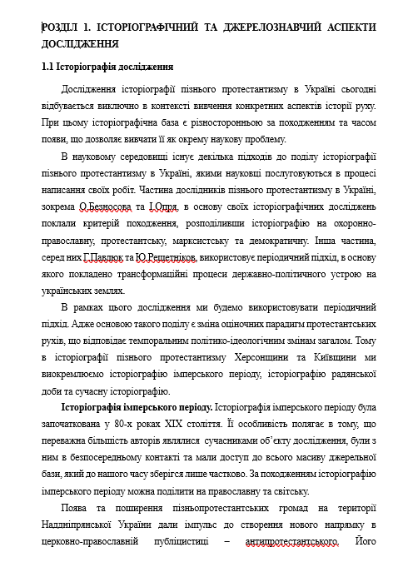
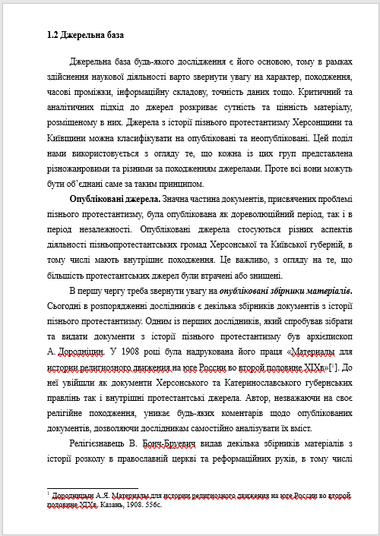
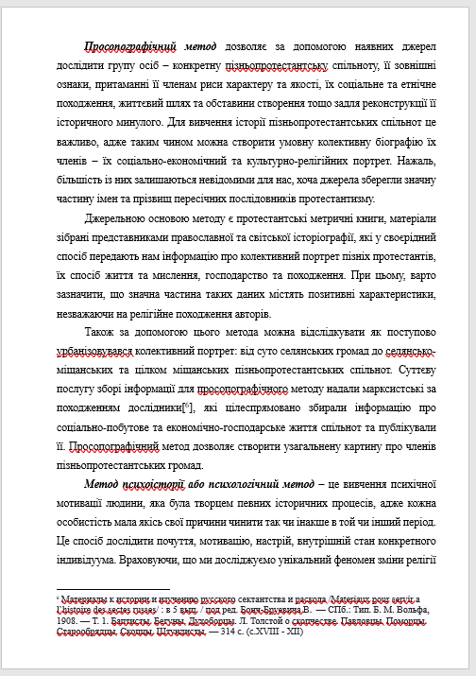
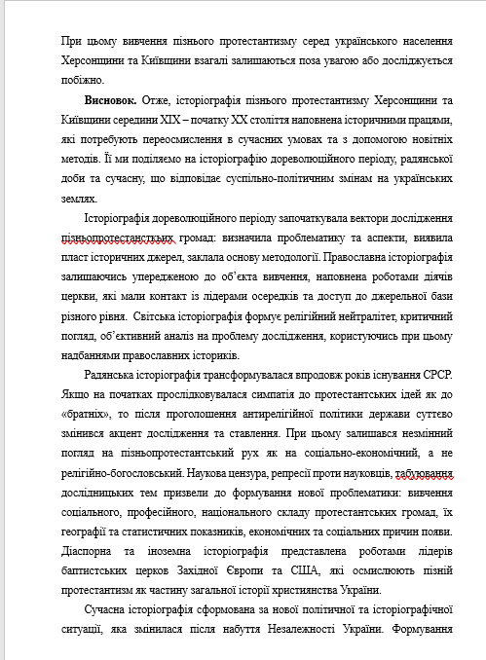
Робота на дисертацією
Завершена робота над першим розділом щодо історіографії, джерельної бази та методології
Продовжується робота над написанням другого розділу

Slide 3
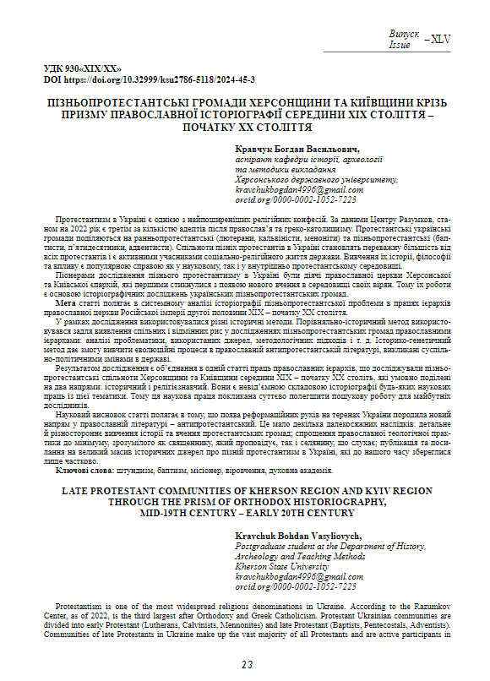
Публікація у журналі «Південний архів (історичні науки)
Кравчук, Б. В. (2024). ПІЗНЬОПРОТЕСТАНТСЬКІ ГРОМАДИ ХЕРСОНЩИНИ ТА КИЇВЩИНИ КРІЗЬ ПРИЗМУ ПРАВОСЛАВНОЇ ІСТОРІОГРАФІЇ СЕРЕДИНИ ХІХ СТОЛІТТЯ – ПОЧАТКУ ХХ СТОЛІТТЯ. Південний архів (історичні науки), (45), 23–28. https://doi.org/10.32999/ksu2786-5118/2024-45-3

Slide 4
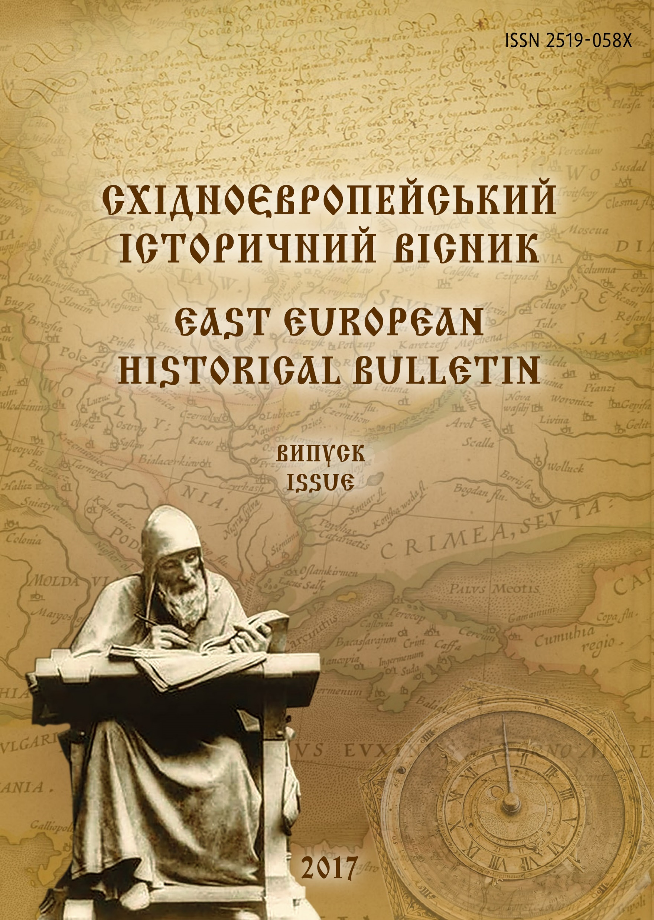
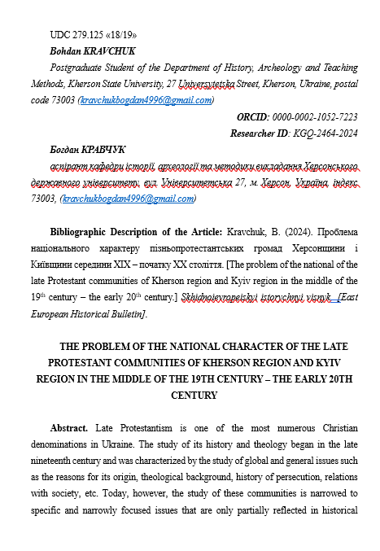
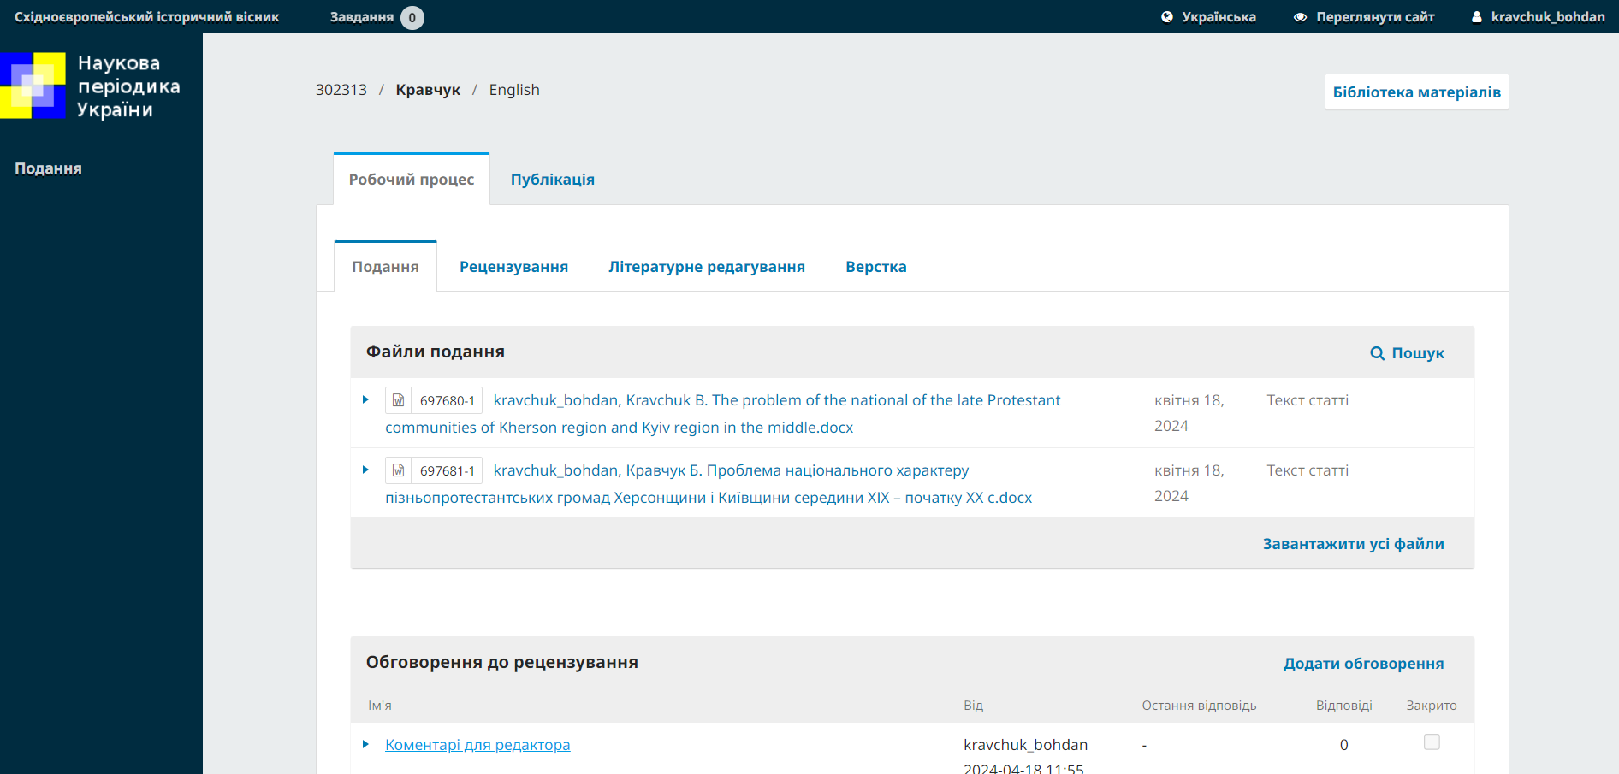
Подано статтю для публікації в журналі Skhidnoievropeiskyi istorychnyi visnyk [East European Historical Bulletin] (категорія А)
Kravchuk, B. (2024). Проблема національного характеру пізньопротестантських громад Херсонщини і Київщини середини ХІХ – початку ХХ століття. [The problem of the national of the late Protestant communities of Kherson region and Kyiv region in the middle of the 19 ^{th} century – the early 20 ^{th} century.] Skhidnoievropeiskyi istorychnyi visnyk [East European Historical Bulletin].

Slide 5
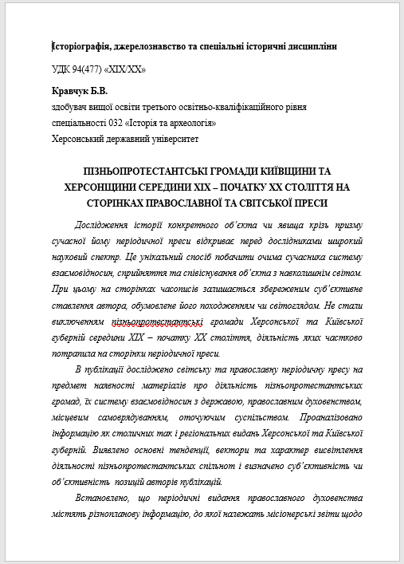
Подано статтю для публікації в журналі «Вчені записки ТНУ імені В.І.Вернадського, серія: Історичні науки» (категорія Б)
Тема публікації: «ПІЗНЬОПРОТЕСТАНТСЬКІ ГРОМАДИ КИЇВЩИНИ ТА ХЕРСОНЩИНИ СЕРЕДИНИ ХІХ – ПОЧАТКУ ХХ СТОЛІТТЯ НА СТОРІНКАХ ПРАВОСЛАВНОЇ ТА СВІТСЬКОЇ ПРЕСИ»

Slide 6
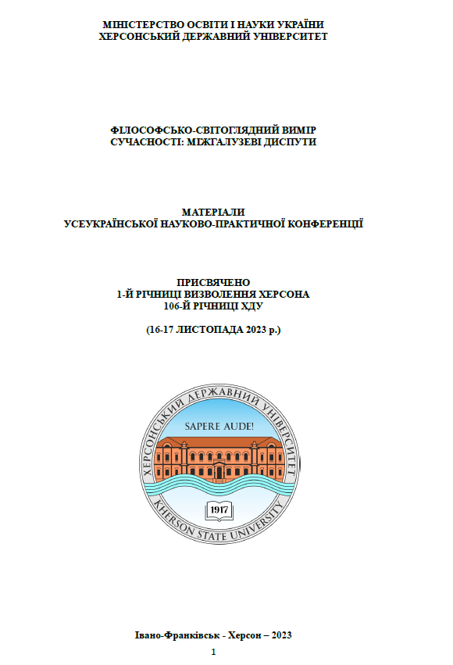
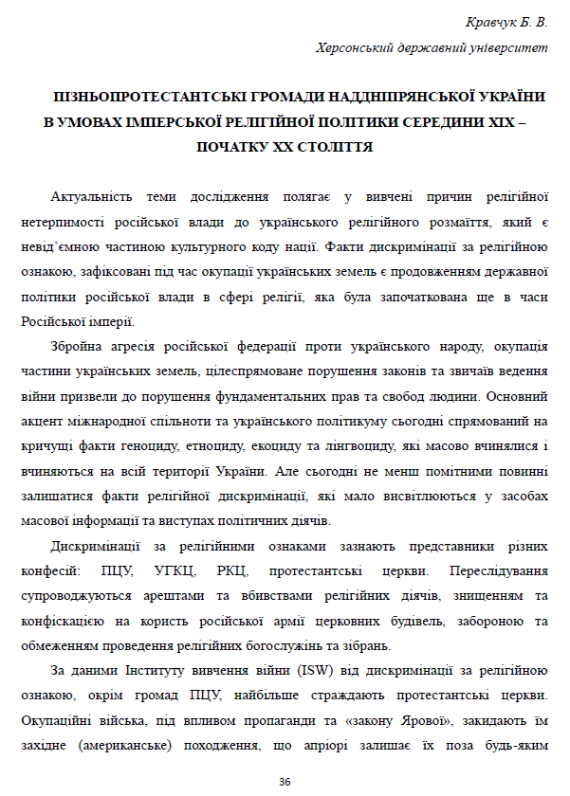
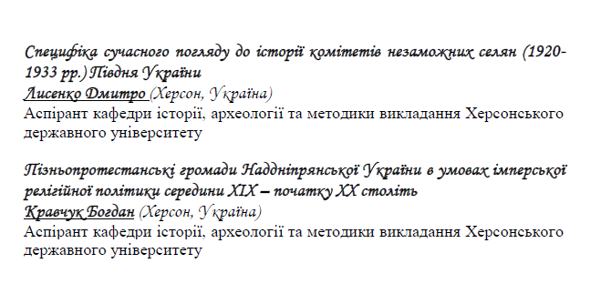
Усеукраїнська науково-практична конференція «Філософсько-світоглядний вимір сучасності: міжгалузеві диспути», присвячена I річниці визволення міста Херсон та 106-й річниці ХДУ, Херсон – Івано-Франківськ, 16-17 листопада 2023 року
Назва доповіді: «Пізньопротестантські громади Наддніпрянської України в умовах імперської релігійної політики середини XIX – початку XX століть»

Slide 7
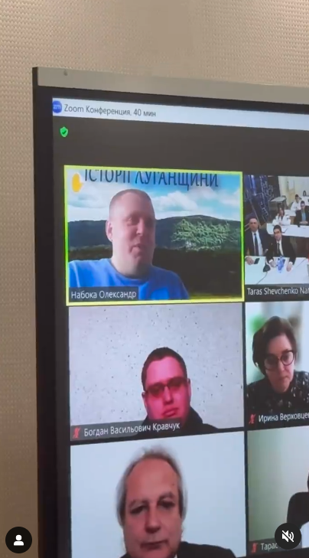
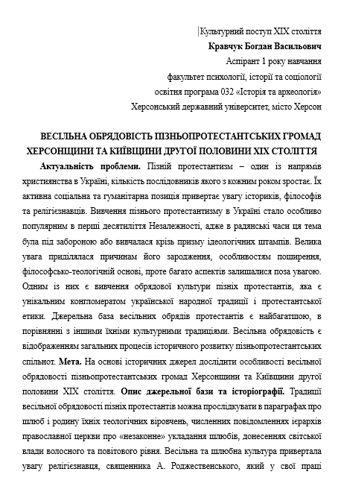
ІІ Міжнародна наукова конференція «The long XIX century of Ukrainian history» з нагоди відзначення 190-річчя Київського національного університету імені Тараса Шевченка, м. Київ, 15-16 березня 2024 року
Назва доповіді: «Весільна обрядовість пізньопротестантських громад Херсонщини та Київщини другої половини ХІХ століття»

Slide 8
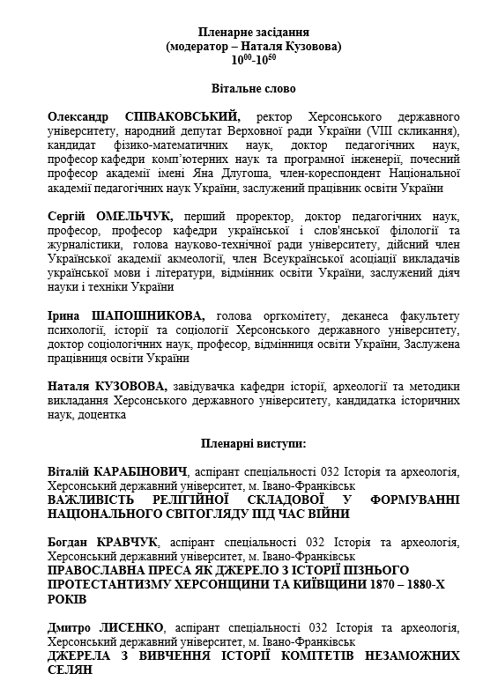
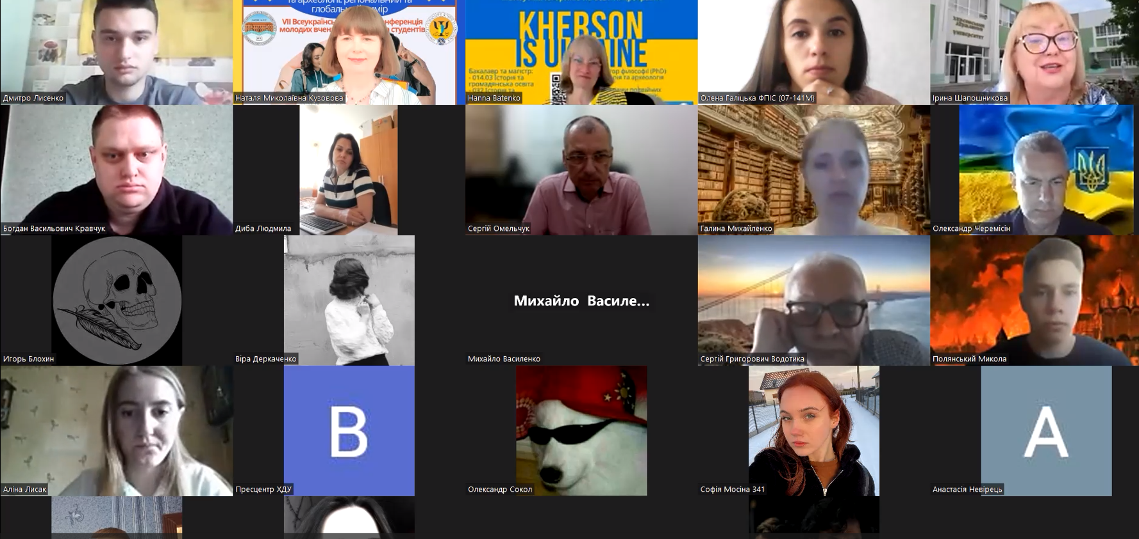
VІІ Всеукраїнська наукова конференція молодих вчених, аспірантів та студентів «Актуальні проблеми історії та археології: регіональний та глобальний вимір», Херсон – Івано-Франківськ, 23 травня 2024 року
Назва доповіді: «Православна преса як джерело з історії пізнього протестантизму Херсонщини та Київщини 1870-1880-х років»

Slide 9
Аспірантський лекторій «Від наукового пошуку – до наукового відкриття» на базі Херсонського державного університету, 14 травня 2024 року
Тема доповіді: «Лідери пізнього протестантизму Херсонщини другої половини XIX - початку XX ст»

Slide 10
Дякую за увагу!

